Slide 1
なんじはんかな？
3

Slide 2
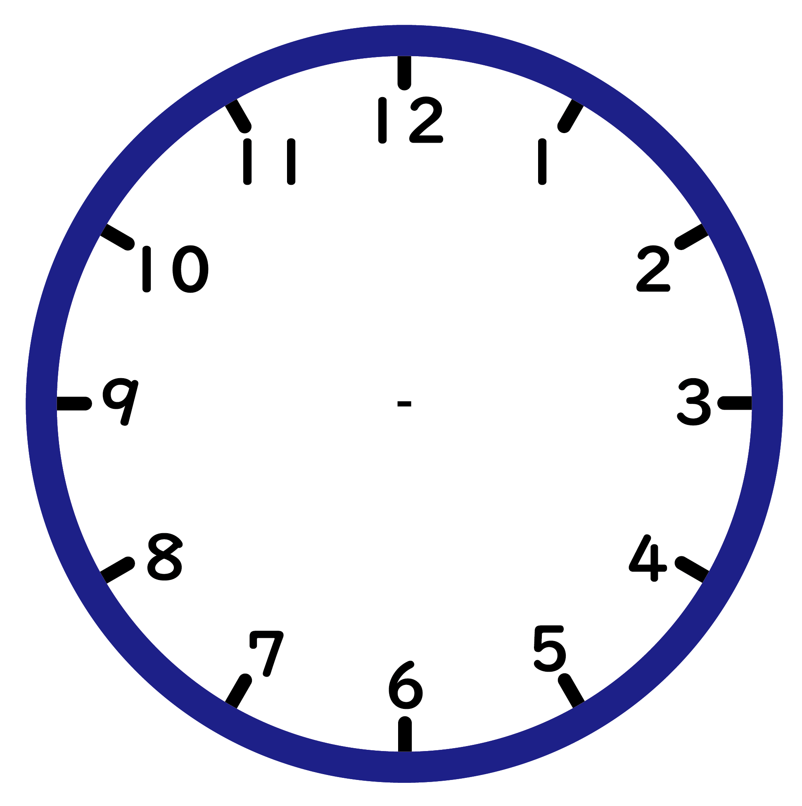
12じはん

Slide 3
1じはん

Slide 4
10じはん

Slide 5
3じはん

Slide 6
5じはん

Slide 7
8じはん

Slide 8
6じはん

Slide 9
4じはん

Slide 10
9じはん

Slide 11
11じはん

Slide 12
2じはん

Slide 13
7じはん

